Slide 1
«Крылатые качели» Выполнила: Валеева Самира ученица 1 б класса МБОУ СОШ №7 г. Туймазы

Slide 2
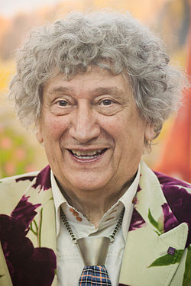
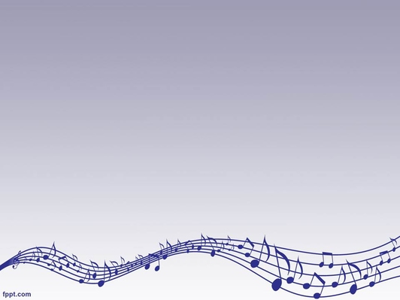
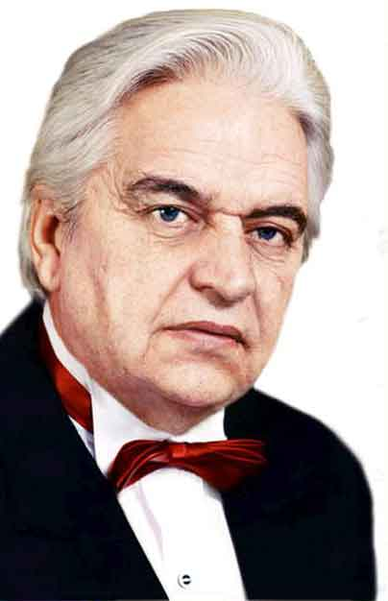
История создания. Когда Бромберг попросил Крылатова сочинить песни для фильма, тот поначалу отнекивался. Евгения Павловича слишком смущало слово «Электроник». «Я не электронный композитор» — оправдывался Крылатов. И Энтин на свой текст смотрел достаточно скептически, так как по своей старой традиции писать лирику не очень любил. Е. Крылатов: «Мы доделывали эту песню в последний день и в последний час. Буквально в считанные минуты перед записью песни в студии Энтин придумал этот поэтический образ для припева про крылатые качели». Как вспоминал Крылатов, работа над саундтреком к «Электронику» шла довольно легко. Сам образ родился у Энтина из детских воспоминаний о тайных проникновениях в парк аттракционов — ранней весной, когда он ещё не работал. Интересно, что в фильме братьев-близнецов Торсуевых дублировала женщина. Как вспоминал Крылатов, работа над саундтреком к «Электронику» шла довольно легко. Никакого суперхита он в «Крылатых качелях» не видел и не выделял её из прочих песен фильма. А тут ещё ложку дёгтя неожиданно подкинул режиссёр. Послушав окончательную запись «Качелей», он помрачнел и в сердцах брякнул: «Всего ожидал, но не такой гадости!». Песня показалось ему занудной и — о! это ключевое обвинение в адрес Крылатова — несовременной. К счастью, времени что-то переделать уже не было. Теперь-то мы знаем, насколько ошибался режиссёр. После телепремьеры «Приключений Электроника» в 1980 году киностудию просто завалили ворохом писем от поклонников картины. Большая их часть закономерно адресовалась исполнителям главных ролей — братьям Торсуевым. А вот второе место занимали восторженные письма к композитору. „Крылатые качели“ — философская, ностальгическая песня о детстве» - говорил сам Крылатов.

Slide 3
Мелодия мечтательная, загадочная. В куплетах используется минор, а в припеве мажор. В основном используется f. Написано в умеренном темпе(moderato) Написано в четырёх-частной форме

Slide 4
Мне больше нравится оригинальная версия исполнения, а так же исполнение хора. Это очень трогательная детская песня. Прекрасное исполнение, отличные слова, запоминающаяся мелодия. Песня на все времена. Ее приятно слушать, приятно подпевать. Волшебная музыка звуков с искренними наполняющими душу добротой словами. И радостно, полный позитив, и на душе хорошо, и хочется кружиться и петь и танцевать - напевая эту песенку. .

